Slide 1






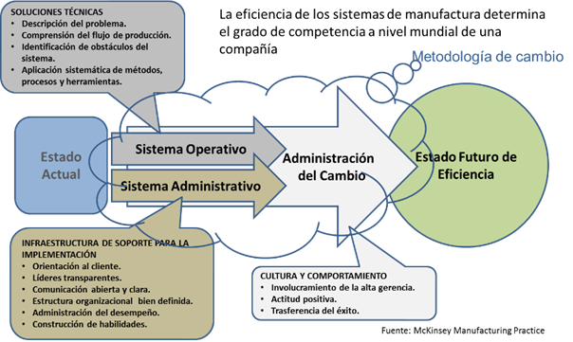

Administración del cambio
MAQUILADO
Sistema operativo
Necesidades del cliente
Calidad (Six Sigma)
Eficiencia de los procesos (Lean WCM)
Sistema administrativo
EN MEXICO
Metodología del cambio

Slide 2
















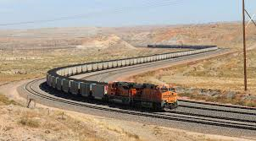




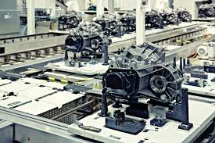
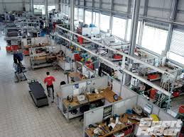


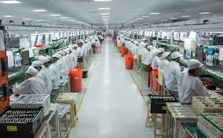

Slide 3
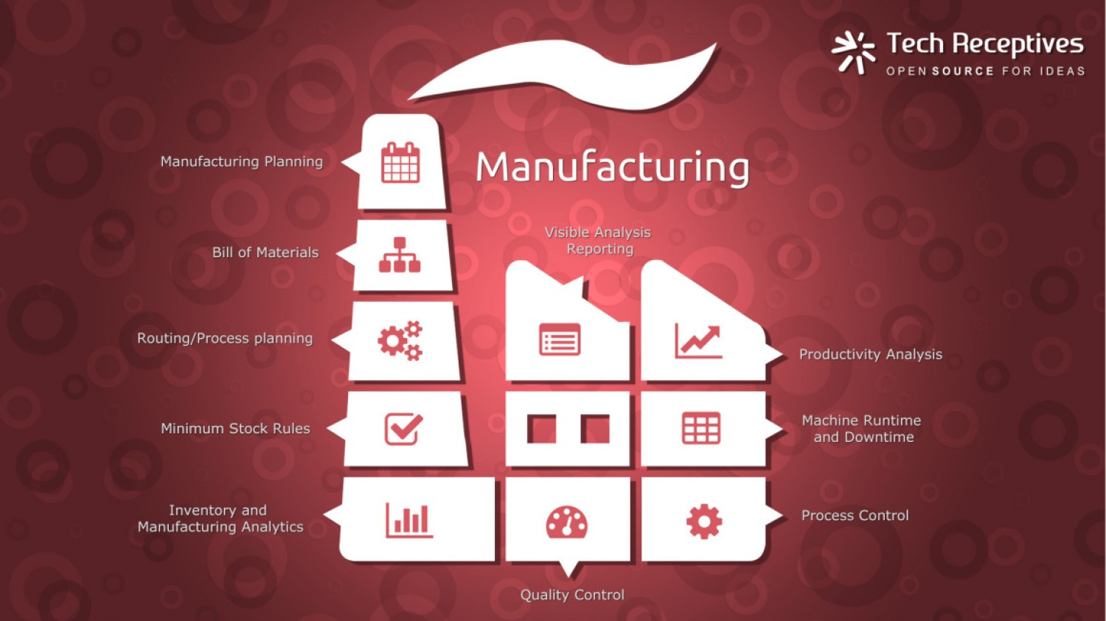

Slide 4

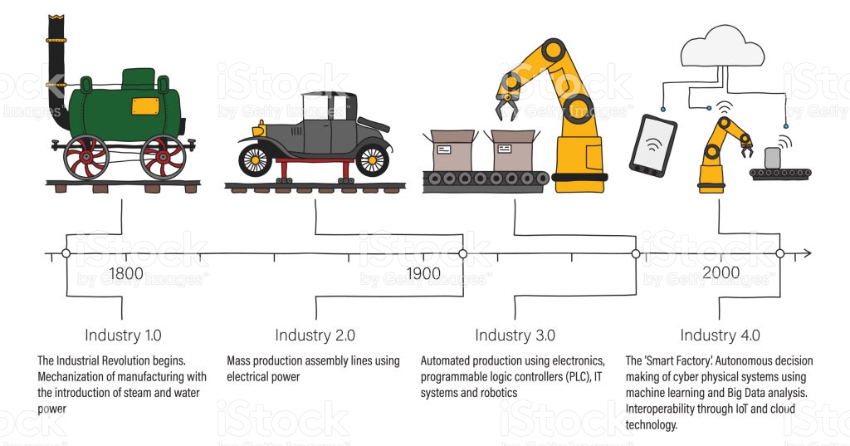
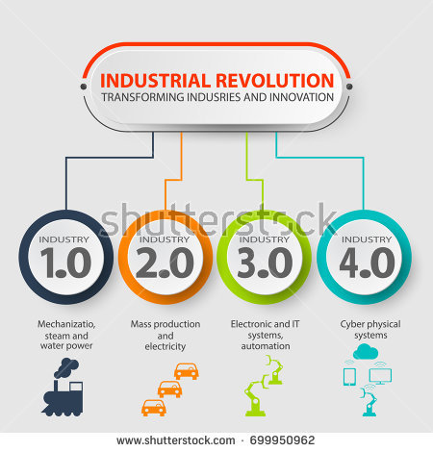
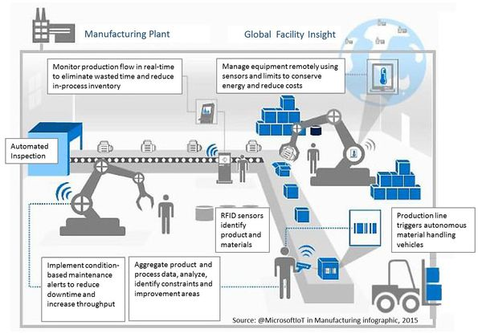

Slide 5
Administración del cambio
Sistema operativo
Metodología del cambio
Sistema administrativo

